Slide 1
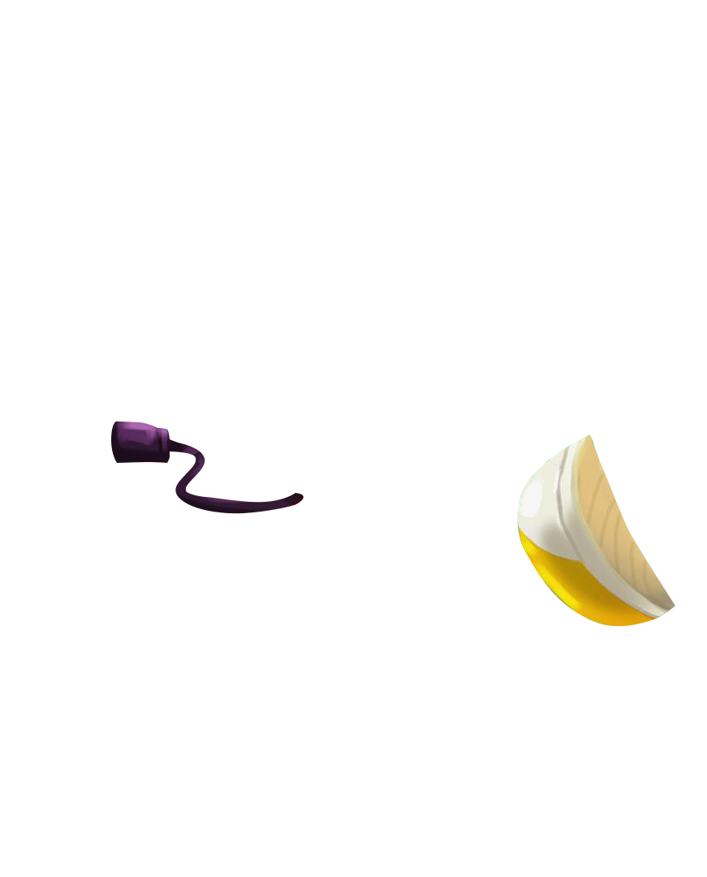
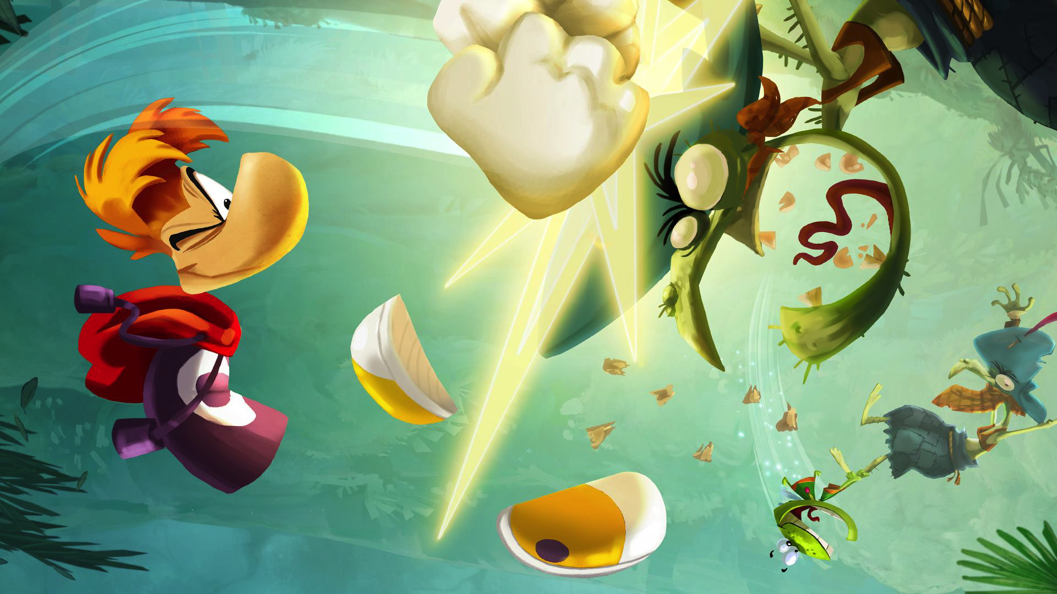

Въведение в Разбработка на видеоигри

Slide 2

https://bit.ly/2sGYU4C

Slide 3
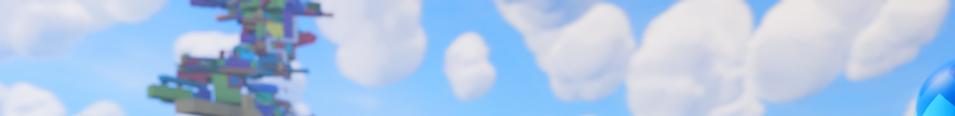
Колизия с астероид
1.При колизия на играча с астероид играчът бива унищожен
2.При колизия на проектил с астероид, астероидът бива унищожен.
3. При унищожаване на тези обекти, се пускат ефекти на експлозия
NB: Внимавайте за приятелски огън (играча се унищожава сам).
- Изплозвайте тагове за да разпознавате какво уцелвате Gameobject.Comparetag()
- Използвайте OnCollisionEnter(Collision col) за да разпознаете момента на сблъск

Slide 4
За Домашно
Добавете функционалността при унищожаване на астероид да се спаунват 2 по-малки

Slide 5
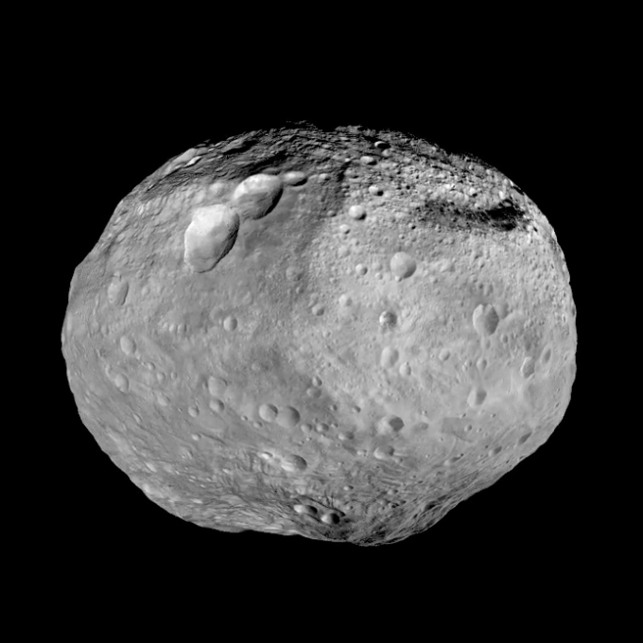

r – Радиус на големия астероид
dir – Посока от която се случва колизията
α - Ъгъл на отклонение
, <90°
new Asteroid
r
dir
α
r
α
new Asteroid
r
Домашна Работа - Диаграма

Slide 6
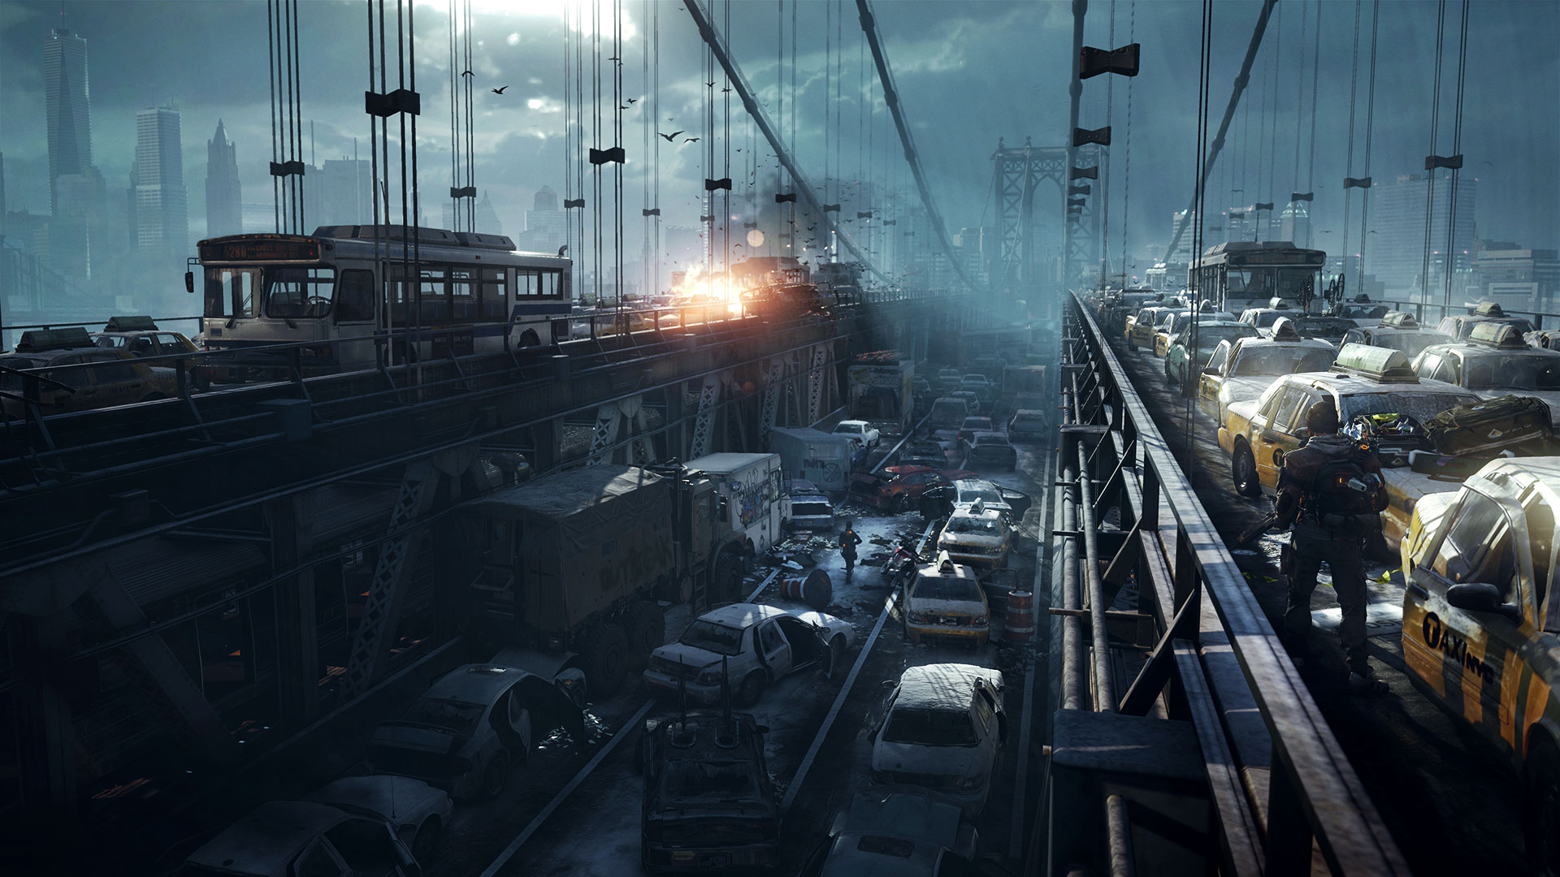
THANK YOU Kalin.dinovski@ubisoft.com Georgi.popov@ubisoft.com

